Slide 1
ГБОУ «Лицей 470» ТЕМА ПРОЕКТА : «Аббревиатуры и сокращения как лингвистическая особенность онлайн общения». Выполнила : Завитаева Ангелина Алексеевна, ученица 9 «Б» класса. Руководитель: Боронина Елена Юрьевна, учитель английского языка ГБОУ «Лицей 470».
Г. Санкт-Петербург
2021 год.

Slide 2
ЦЕЛЬ ПРОЕКТА : Изучить англоязычные сокращения, используемые при онлайн общении.
Задачи проекта:
Рассмотреть особенности современного смс-языка и причины его возникновения
Познакомиться с существующими способами образования и типологией сокращений;
Провести и проанализировать анкетирование среди 9-х классов;
Составить словарь сокращений, распространенных в английском языке.

Slide 3
АКТУАЛЬНОСТЬ ПРОЕКТА:
Актуальность проекта состоит в том, что большая часть общения моих сверстников происходит через интернет: это удобно и доступно. Но время не стоит на месте, и все, в том числе и английский язык, подвергается изменениям. Нужно отметить, что многие английские слов подвергаются сокращениям в смс-языке, и люди, которые ведут активную личную переписку в интернете с англоговорящими респондентами, нуждаются этих знаниях, чтобы понимать и быть понятыми.

Slide 4
АНКЕТА:
Как часто вы пользуетесь интернет ресурсами для переписки?
А. Постоянно Б. Редко В. Не пользуюсь
Пользуетесь ли вы сокращения и при переписке в интернете?
А . Да Б . Нет
Почему вы сокращаете слова?
А. Экономлю время Б. Лень писать полностью В. По привычке
Следите ли вы за речью при общении в мессенджерах и социальных сетях?
А . Да Б. Нет
Знаете ли вы какие-либо sms-сокращения , используемые в английском языке?
А. Да Б. Нет
Понимаете ли вы значение этой фразы :
Hi m8, HRU? HMU anytime n I’ll help u right away.
Хотите ли вы узнать больше о сокращения в английском языке?
А. Да Б. Нет

Slide 5
Анализ анкетирования:

Slide 6
Сокращения как тенденция современного языка:
Лингвистические причины:
Принцип экономии языковых и речевых усилий - это универсальный эволюционный процесс развития языка, суть которого заключается в упрощении и экономии.
Принцип экономии вызван фактором оперативности передачи и понимания коммуникативной информации.
В словообразовании тенденция экономии находит свое выражение в создании аббревиатур – сокращений.

Slide 7
ЧТО ЭТО ЗНАЧИТ :
CU2morrow, m8!
HAND n KIT.
See you tomorrow, mate!
Have a nice day and keep in touch.

Slide 8
Лингвистические особенности СМС –текста:
В смс сообщениях используют особый язык(texting - текстинг). Отличительной его чертой является передача максимума смысловой информации при использовании минимального количества символов. Сообщения в интернете - это мини-текст, содержащий информацию личного характера.
Основные черты:
Графическая компрессия;
Фонетическая орфография(как слышим, так и пишем);
Редукция;
Аббревиация;
Особая пунктуация(использование смайликов-эмотиконы );

Slide 9
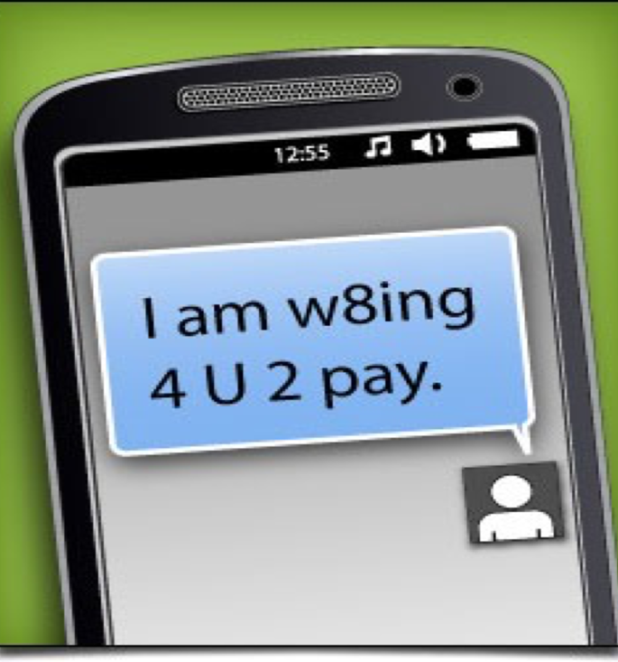
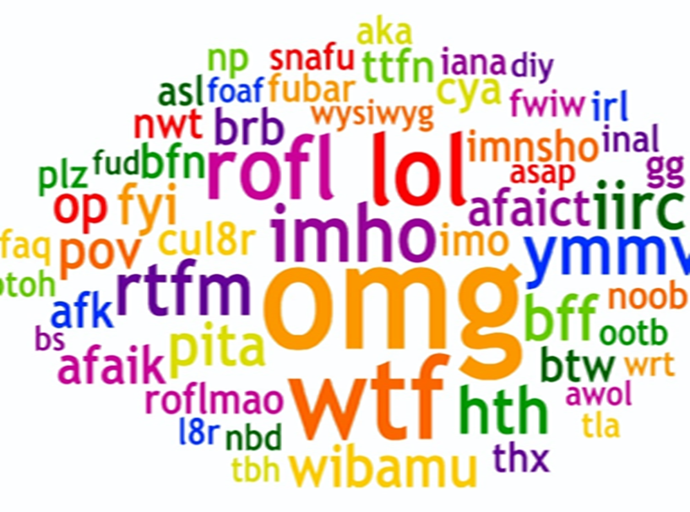
Способы и виды сокращений

Slide 10
Виды сокращений:
Общепринятые(формальные):
Их используют в деловых беседах, в бытовой речи, научных областях и др.
К ним относятся сокращения названий месяцев, дней недели:
Jan- January(январь);
Feb-February(февраль);
Mar-March(март) и т.д.
Сленговые(неформальные):
Их используют в неформальной речи, в интернет общении.
К ним относятся:
BD/BDAY-birthday (День рождения);
IDK-I don’t know (Я не знаю);
BRB-(I’ll)Be right back (Сейчас вернусь) и т.д.

Slide 11
Типы образования сокращений:
Использование апострофа.
I’m-I am
You’re-You are
I won’t-I will not
Звукоподражание.
R-are
U-you(ты, вы)
B-to be(быть)
C-to see(видеть)
Использование букв и цифр.
GR8-Great(отлично)
2day-Today(сегодня)
4ever-Forever(навсегда)
Выбрасывание гласных.
PLS-Please(пожалуйста)
THKS-Thanks(спасибо)
WKND-Weekend(выходные)
Использование начальных букв слов, из которых состоит словосочетание.
ASAP-As soon as possible
LOL-Laughing out loud

Slide 12
Аббревиатура- слово, образованное из начальных звуков слов, входящих в исходное словосочетание.
Среди основных экстралингвистических факторов, способствующих процессу аббревиации, лингвисты отмечают:
Увеличение потока информации;
Быстрое развитие средств массовой коммуникации, особенно в письменной речи;
Интеграцию и дифференциацию наук, совместную исследовательскую работу ученых разных стран, обмен научной информацией.
Аббревиация- это способ образования слов, направленный на создание более коротких слов от других слов или словосочетаний.

Slide 13
Аббревиации подвергаются:
Выражения, выступающие в речи в роли вводных слов со значением отражения мыслей, их связи.
BTW- By the way
IMHO-In my humble opinion
FYI-For your information.
Словосочетания с главным словом- глаголом в повелительном наклонении.
CMB- Call me back
HMU-Hit me up.
Устойчивые словосочетания.
AFAIK-As far as I know
CUL8R-see you later
Часто употребляемые слова, сочетания слов и предложения.
KIT-Keep in touch
Cловосочетания . выражающие отношение говорящего к определенному предмету, но не
влияющие на содержание высказывания

Slide 14
АКРОНИМ- это сокращение, для которого называют не каждую букву слова в отдельности, а лишь ее звук. Такое сокращение читается как обычное слово.
Аббревиатуры
Слоговые
Brexit
Инициальные
Акронимы- имеют фонетическую структуру обычных слов
BRB, IMHO, LOL, OMG.

Slide 15
Заключение:
Итак, английские сокращения в электронной переписке являются неотъемлемой частью современного общения подростков в Интернете. Однако, стоит обратить внимание, что чрезмерное употребление сокращений значительно обедняет речь человека. Следует также помнить, что богатая и выразительная речь является признаком культурного и образованного человека.

Slide 16
Использованные Источники:
Сокращения в английском языке https://www/study/ru/article/grammar/sokrashcheniya-v-angliyskom-yazyke
И. А. Воробьева «Аббревиация как способ словообразования современного английского языка» - Казанский вестник молодых ученых. Педагогические науки. Теоретические и практические вопросы современной лингвистики. №4(7), Т.2, 2018.
Аббревиация определение понятия, толкование и значение https://www.textologia.ru/slovari/lingvisticheskie-terminy/abbreviaciya/?q=486&n=273
Аббревиатура определение понятия, толкование и значение https://www.textologia.ru/slovari/lingvisticheskie-terminy/abbreviatura/?q=486&n=272
И.Н. Кубышко «Аббревиация – закономерное явление в английском языке» -Омский научный вестник №6(102), 2011.
Список самых распространенных сокращений, используемых в Оксфордском словаре английского языка (Oxford English Dictionary; OED) http://public.oed.com/how-to-use-the-oed/abbreviations/ .

